Slide 1
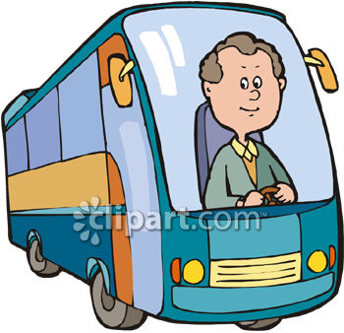
بينما سائق الأتوبيس يتوقف في محطة الأتوبيس لينزل أحد الركاب وهو آخر راكب معه في الأتوبيس

Slide 2
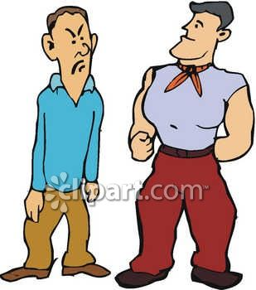

إذ صعد رجل طويل جداً ... عريض جداً ... قوي جداً ... يحمل من العضلات الضخمة جداً ... وبصوت جهوري جداً قال: أنا ألفريد القوي الذي لا يدفع ثمناً للتذاكر ... وطبعاً لم يجرؤ السائق أن يسأله عن ثمن التذاكر ولكنه شرب مرارة إحساسه بالضعف والقهر ...

Slide 3
وفي اليوم التالي تكرر نفس المشهد مع السائق وشرب السائق للمرة الثانية مرارة إحساسه بالضعف والقهر ...

Slide 4
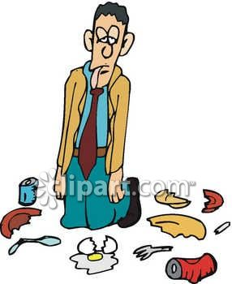
وفى اليوم الثالث تكرر نفس المشهد وعندها أصيب السائق بالإحباط وارتفاع ضغط الدم وكل الأحاسيس السيئة في هذه الدنيا... وذهب إلي بيته يجر قدميه وهو يحس أنه فأر ... لا ... بل حشرة ...لا ... بل هو أقل

Slide 5
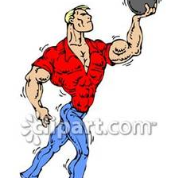
وعندها قال لنفسه: ما هذه الخسة لماذا لا أكون قوى وشجاع مثل ألفريد؟ وعندها قرر أخذ أجازة من العمل لفترة وذهب إلى نادي رياضي ومارس الرياضة العنيفة ... الجودو ... الكارتيه ... كمال الأجسام لمدة شهور وهنا بدأت ترجع له ثقته بنفسه وقد انتفخت عضلاته ...

Slide 6

فرجع إلى عمله مزهو بنفسه ... وعندها ... صعد ألفريد الطويل جداً ... العريض جداً ... القوي جداً ... الذي يحمل من العضلات الضخمة جداً ... وبصوت جهوري جداً قال: أنا ألفريد القوي الذي لا يدفع ثمناً للتذاكر ...

Slide 7
وهنا فقط أوقف السائق الأتوبيس ووقف ينظر له بتحدي وقال له بصوت جهوري: لماذا يا هذا لا تدفع ثمن التذكرة ألا تخجل من نفسك؟

Slide 8
فنظر له ألفريد ألفريد الطويل جداً ... العريض جداً ... القوي جداً ... الذي يحمل من العضلات الضخمة جداً ... وباستغراب جداً قال له: لأنني أحمل اشتراك مجاني.

Slide 9

* لا تتعجل في اتخاذ القرارات .
*اسأل و ابحث عن الحقائق ثم اتخذ القرار

